Slide 1
Webinarium: Współpraca finansowa organizacji pozarządowych z samorządem
Prowadzenie:
Iwona Janicka

Slide 2
Zagadnienia webinarium
Wprowadzenie Zmiany w przepisach samorządowych mające wpływ na współpracę z organizacjami pozarządowymi, w tym m.in.: - budżet obywatelski - raport o stanie gminy - dyskusja z udziałem mieszkańców i przedstawicieli organizacji pozarządowych
Omówienie nowych wzorów dot. realizacji zadania publicznego, w tym wzór oferty, wzór oferty uproszczonej, sprawozdania i umowy o dofinansowanie
Rozliczanie przez rezultaty - Co musi znaleźć się w ofercie wg nowego wzoru? - Rozliczenie dotacji - jakie informacje powinny znaleźć się w sprawozdaniu, a co powinno być przedmiotem kontroli. - Aspekty ochrony danych osobowych uczestników/-czek korzystających ze wsparcia w ramach realizacji zadania a rozliczenie przez rezultaty
Pytania i odpowiedzi

Slide 3
Cele komunikacji dwustronnej i partycypacji mieszkańców w zarządzaniu samorządem
Lepsze rozpoznanie i zaspokojenie potrzeb mieszkańców w zakresie usług publicznych
Zapewnianie obywatelom wpływu na losy samorządu w okresie między wyborami
Budowanie wzajemnego zaufania pomiędzy władzami samorządowymi a społeczeństwem
Zapewnienie mieszkańcom możliwości sprawdzenia i przekonania się, że środki samorządu (a więc ich środki) są wykorzystywane mądrze i uczciwie.
Uzyskanie poparcia dla działań i inwestycji władz lokalnych podejmowanych dla dobra wspólnego
Zwiększenie zaangażowania mieszkańców samorządu w realizację wspólnych przedsięwzięć
Budowanie wśród urzędników świadomości, że ich zadaniem jest dobre świadczenie usług publicznych

Slide 4
Obszary działań w zakresie komunikacji dwustronnej i współpraca władz samorządu ze społecznością lokalną
Informacja o pracy urzędu, sposobie załatwiania spraw i doradztwo, dbałość o wizerunek urzędu w społeczności lokalnej; punkty konsultacyjne i doradztwo; centrum informacyjne
Udział mieszkańców w posiedzeniach rady i dyżury radnych
Spotkania władz gminy z mieszkańcami
Organizacja współpracy z organizacjami społecznymi i organizacjami biznesu, włączanie ich do konsultacji przy ustalaniu planu inwestycyjnego i budżetu oraz do realizacji przyjętych zadań
Wymiana doświadczeń i wzajemnie informowanie celem właściwej diagnozy lokalnej

Slide 5
Cele partycypacyjnego decydowania
Budowanie wspólnoty lokalnej
Uwzględnianie opinii wszelkich zainteresowanych grup (interesariuszy)
Budowanie modelu współdecydowania
Kreowanie rozwiązań odpowiadających potrzebom zainteresowanych grup interesariuszy
Włączanie obywateli w proces partycypacyjny, to podejmowanie lepszych decyzji

Slide 6
Etapy procesu partycypacyjnego
Przygotowanie procesu - planowanie
Diagnoza
Informowanie o zamierzeniach/planach
Wymiana opinii przez interesariuszy
Informacja zwrotna
Znajdowanie rozwiązań
Ewaluacja
Informowanie o finalnej decyzji

Slide 7
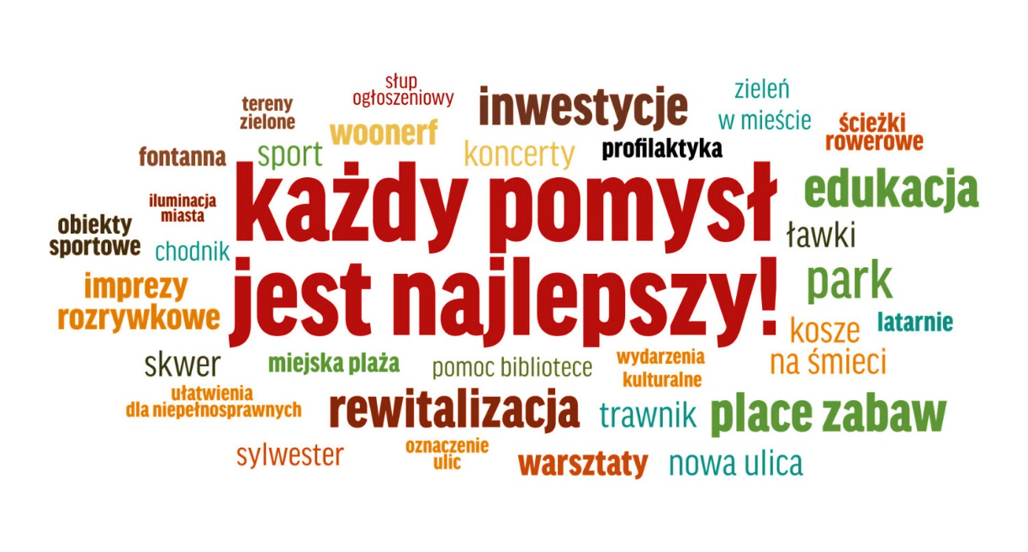
Zmiany w przepisach samorządowych
BUDŻET OBYWATELSKI
Budżet obywatelski formą konsultacji z mieszkańcami. Wysokość budżetu obywatelskiego wynosić ma co najmniej 0,5 proc. wydatków jednostki samorządowej, a o przeznaczeniu środków decydować będą corocznie mieszkańcy. W miastach na prawach powiatu utworzenie budżetu obywatelskiego będzie obowiązkowe.

Slide 8
7 ZASAD KONSULTACJI
Dobra wola – dialog stron, strony słuchają̨ się̨ wzajemnie
Powszechność – każdy zainteresowany ma możliwość́ dowiedzenia się̨ o konsultacjach
Przejrzystość – informacje o celu, regułach, przebiegu i wyniku konsultacji muszą być́ powszechnie dostępne.
Responsywność – odpowiedź na uwagi i opinie, należy się̨ każdemu w rozsądnym terminie
Koordynacja – zarzadzanie procesem przez odpowiedzialnego gospodarza
Przewidywalność – proces musi być́ zaplanowany i prowadzony od początku prac nad zmianą, jak również̇ od początku procesu legislacyjnego
Poszanowanie interesu ogólnego – decyzje powinny być podejmowane z myślą̨ o interesie publicznym i dobru ogólnym
Więcej informacji: https://mac.gov.pl/files/7_zasad_30-04.pdf

Slide 9
Opinia organizacji pozarządowych powinna być uwzględniona na każdym etapie konsultacji społecznych. Zapewniają one bowiem swoistą kontrolę społeczną nad działaniami władzy publicznej - rządowej i samorządowej.

Slide 10
Zmiany w przepisach samorządowych
Powołanie nowej komisji organu stanowiącego. Chodzi o komisję skarg, wniosków i petycji, która rozpatrywać ma skargi na działania organów wykonawczych i samorządowych jednostek organizacyjnych.
Ustawowe umocowanie interpelacji i zapytań radnych. W sprawach dotyczących danego samorządu właściwi radni będą mogli kierować interpelacje i zapytania odpowiednio do wójta, starosty, marszałka województwa. Na odpowiedź na piśmie będzie 14 dni.

Slide 11
Zmiany w przepisach samorządowych
Obywatelska inicjatywa uchwałodawcza. Przyznanie mieszkańcom gminy, powiatu i samorządu województwa prawa inicjatywy uchwałodawczej, do tej pory takie prawo fakultatywnie mogło być przewidziane w statucie danej jednostki samorządowej. Grupa mieszkańców występująca z inicjatywą musi liczyć w gminie:
w gminie do 5 000 mieszkańców – co najmniej 100 osób,
w gminie do 20 000 mieszkańców – co najmniej 200,
a w gminach większych – co najmniej 300 osób.
Grupa mieszkańców występująca z inicjatywą musi liczyć w powiecie:
w powiecie do 100 000 mieszkańców – co najmniej 300 osób;
w powiecie powyżej 100 000 mieszkańców – co najmniej 500 osób.
Grupa mieszkańców występująca z inicjatywą musi liczyć w województwie musi liczyć co najmniej 1000 osób.

Slide 12
Zmiany w przepisach samorządowych
Coroczna debata o stanie samorządu. Organy wykonawcze zobowiązane zostały do przedstawiania radzie gminy/powiatu/sejmikowi do 31 maja każdego roku corocznego raportu o stanie danej jednostki samorządowej. Raport ten rozpatrywany będzie podczas sesji, na której podejmowana jest uchwała w sprawie udzielenia lub nieudzielenia absolutorium organowi wykonawczemu. WAŻNE – zabranie głosu na sesji przez mieszkańców wymagać będzie zebrania podpisów. W debacie nad raportem o stanie gminy/powiatu/województwa mieszkańcy mogą zabierać głos Przepisy są niejednoznaczne i mogą być różnie interpretowane!

Slide 13
Zmiany w przepisach samorządowych
Mieszkaniec składa do przewodniczącego rady/sejmiku pisemne zgłoszenie, poparte podpisami:
w gminie
do 20 000 mieszkańców – co najmniej 20 osób;
w gminie powyżej 20 000 mieszkańców – co najmniej 50 osób.
w powiecie
do 100 000 mieszkańców – co najmniej 150 osób;
powyżej 100 000 mieszkańców – co najmniej 300 osób.
w województwie
do 2 000 000 mieszkańców – co najmniej 500 osób;
powyżej 2 000 000 mieszkańców – co najmniej 1000 osób.
Zgłoszenie składa się najpóźniej w dniu poprzedzającym dzień, na który zwołana została sesja, podczas której ma być przedstawiany raport o stanie województwa. Mieszkańcy są dopuszczani do głosu według kolejności otrzymania przez przewodniczącego rady/sejmiku zgłoszenia.
Liczba mieszkańców mogących zabrać głos w debacie wynosi 15, chyba że rada/sejmik postanowi o zwiększeniu tej liczby.

Slide 14
ZASADY WSPÓŁPRACY jednostek samorządu terytorialnego z organizacjami pozarządowymi
pomocniczości
suwerenności stron
partnerstwa
efektywności
uczciwej konkurencji
jawności

Slide 15
Zasada pomocniczości
Zasada pomocniczości zakłada:
zakaz odbierania oznaczający, że społeczeństwo nie powinno pozbawiać jednostek i grup społecznych możliwości wykonania tego, co sama/e potrafi/ą;
subsydiarne towarzyszenie oznaczające, iż społeczeństwo powinno nieść „pomoc dla samopomocy” w tym, czego jednostka bądź grupa społeczna nie jest w stanie sama dokonać;
subsydiarną redukcję oznaczającą zaprzestanie świadczenia pomocy, gdy „pomoc dla samopomocy” okazała się skuteczna

Slide 16
Zasada suwerenności stron
Suwerenność rozumiana jest jako:
samowładność (suwerenność zewnętrzna) oznaczającą prawną niezależność podmiotu od jakichkolwiek czynników zewnętrznych;
całowładność (suwerenność wewnętrzna) oznaczającą kompetencję normowania przez dany podmiot wszystkich stosunków wewnętrznych

Slide 17
Zasada jawności
Jawność rozumiana jest jako:
powszechną dostępność informacji,
przejrzystość, czyli czytelność wszelkich procesów decyzyjnych,
zrozumiałość, czyli możliwość zrozumienia formułowanych komunikatów przez ich odbiorców.

Slide 18
Zasada partnerstwa
Partnerstwo rozumiane jest jako:
tworzenie instytucjonalnych, prawnych i materialnych warunków udziału (partycypacji społecznej) obywateli, grup społecznych i organizacji pozarządowych w procesie planowania, podejmowania decyzji i ich realizacji;
obejmujące współudział, współdecydowanie i współodpowiedzialność wszystkich uczestników

Slide 19
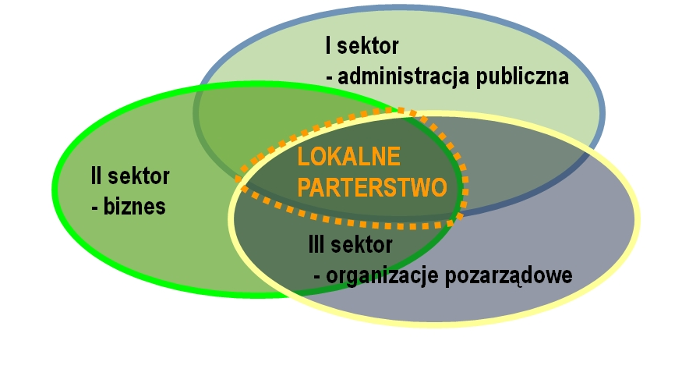

Slide 20
Zasada efektywności
Efektywność rozumiana jest jako gospodarność i użyteczność.
Gospodarność to wg Słownika j.polskiego (PWN) „umiejętne, oszczędne gospodarowanie”. Art. 11 pkt 4 UDPP stanowi, iż decydującym kryterium o wyborze sposobu powierzenia zadania jest efektywność, czyli „zużywające mniej środków publicznych przy danym standardzie świadczenia albo zapewniające wyższy standard przy danym poziomie finansowania”. Przy czym należy przyjąć, że „nie w każdym przypadku oferta organizacji pozarządowej lub podmiotu z nim zrównanego jest korzystniejsza”.
Użyteczny, to wg Słownika j.polskiego (PWN) „przynoszący pożytek, przydatny, potrzebny do czegoś, mający praktyczne zastosowanie; pożyteczny.” Chodzi tu o „przeniesienie ciężaru dyskusji o realizacji zadania z obszaru poprawności wydatkowania środków finansowych na kwestie realizacji założonych celów działania i poprawnego odpowiadania na potrzeby społeczne”

Slide 21
Zasada uczciwej konkurencji
Uczciwą konkurencję rozumiemy jako sposób rywalizacji o możliwość wykonania zadania publicznego w oparciu o zasady zapewniające równe szanse wszystkim potencjalnym uczestnikom/uczestniczkom.

Slide 22
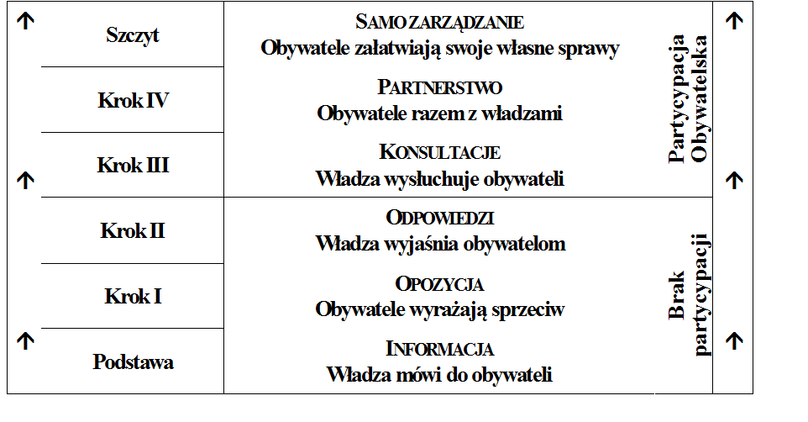

Slide 23
Omówienie wzorów dot. realizacji zadania publicznego
Wzór oferty (2 wersje),
Wzór oferty uproszczonej
Wzór umowy o dofinansowanie
Wzór sprawozdania

Slide 24
Rozliczanie przez rezultaty
Co musi znaleźć się w ofercie wg nowego wzoru? Sprawdźmy wzory – ofert.

Slide 25
Rozliczanie przez rezultaty
Wzór umowy – krok po kroku, czyli czego jeszcze nie mamy w budżecie i o czym trzeba będzie pamiętać realizując zadanie publiczne.
Rozliczenie dotacji:
Informacje niezbędne w sprawozdaniu
Weryfikacja sprawozdania a kontrola
Informujmy, że jesteśmy gotowi udostępnić dokumenty podczas kontroli.

Slide 26
Rozliczanie przez rezultaty
Aspekty ochrony danych osobowych uczestników/-czek korzystających ze wsparcia w ramach realizacji zadania a rozliczenie przez rezultaty
RODO a deklaracje, zestawienia
Usługi doradcze/konsultingowe i listy obecności
Protokoły odbioru usług
Konspekty zajęć
Dzienniki dyżurów

Slide 27
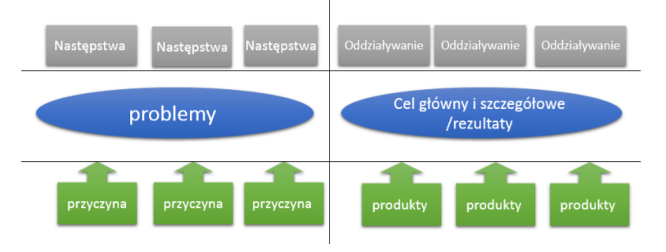
Rozliczanie przez rezultaty
- drzewo problemów/drzewo celów

Slide 28
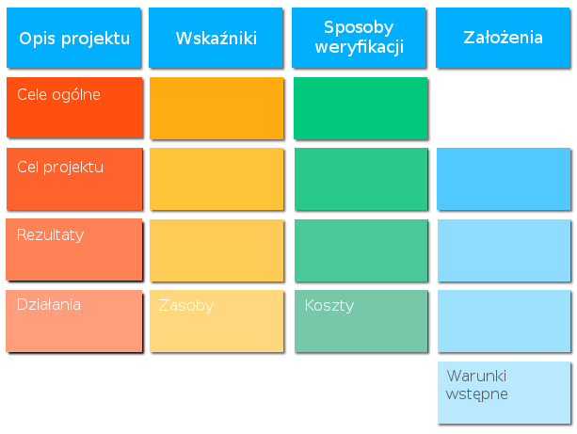
Matryca logiczna projektu, czyli gdzie są te rezultaty

Slide 29
Efekty…
Produkty
Rezultaty
Wpływ (oddziaływanie)
Jakie dokumenty mieć na potwierdzenie osiągnięcia wskaźników.
Czy uwzględniono monitoring i ewaluację w ramach realizacji zadania publicznego?

Slide 30
Produkty to wszystkie policzalne dobra i usługi, które powstaną w ramach naszego projektu. Liczba wydrukowanych materiałów szkoleniowych albo książek, liczba przeprowadzonych szkoleń, liczba przeprowadzonych konsultacji, liczba staży, liczba beneficjentów, które przeszły przez szkolenia, staże, konferencje, warsztaty, itp.

Slide 31
Rezultaty to wszystkie natychmiastowe i bezpośrednie korzyści, jakie beneficjenci odnieśli z uczestniczenia w projekcie, a konkretniej w danym produkcie lub przy/poprzez wykorzystanie produktu/działania. Rezultatem może być np. podniesienie poziomu wiedzy lub nauczenie się nowych rzeczy czy zmiana postaw beneficjentów.
Rezultaty możemy podzielić na 2 dalsze grupy:
Rezultaty twarde – łatwe do zmierzenia: wzrost wiedzy i umiejętności wśród beneficjentów, mierzony np. poprzez testy, certyfikację subiektywne odczucia uczestników;
Rezultaty miękkie – trudniejsze do zmierzenia: zmiana postaw beneficjentów, przełamanie barier, zwiększenie motywacji, zwiększenie zainteresowania jakimś tematem

Slide 32
Wpływ to długofalowy efekt tego, że beneficjenci naszego projektu znajdą się z powrotem w swoich środowiskach. Wpływ określa się naprawdę długofalowo i najczęściej wykracza on znacząco poza datę realizacji zadania. Wpływ zwykle określamy jako założenie. Będziemy mogli go co najwyżej obserwować. Jedyne co podpowiada nam, że wpływ będzie taki jak zakładamy, to logika całego projektu i dobranie odpowiednich działań.
Jeśli w opisie problemu w naszym wniosku zwróciliśmy uwagę na jakąś niedogodność, to właśnie wpływ ma tę niedogodność niwelować.

Slide 33
Przez produkty
osiągamy rezultaty,
przekładające się na określony wpływ.
Przez szkolenie (produkt)
osiągamy nowe kompetencje beneficjentów (rezultat),
przekładające się na łatwiejsze odnalezienie się na rynku pracy (wpływ)
Poprzez organizację warsztatów dla młodzieży (produkt) osiągamy zwiększenie wiedzy i umiejętności w zakresie realizacji inicjatyw (rezultat) przekładające się na powstanie nowych inicjatyw przygotowywanych i realizowanych samodzielnie przez młodzież (wpływ)

Slide 34
Pytania i odpowiedzi…

Slide 35
Inne zmiany
w zakresie przeciwdziałaniu praniu pieniędzy oraz finansowaniu terroryzmu
realizacji inwestycji W przypadku gdy zadanie publiczne ma charakter inwestycyjny łączna kwota środków przyznanych w kolejnych latach na dofinansowanie inwestycji, ze środków niepochodzących z budżetu Unii Europejskiej, nie może być wyższa niż 80% planowanej wartości kosztorysowej inwestycji.
europejskich fundacji politycznych
sprawozdawczość (ePUAP)

Slide 36
Inne zmiany
w zakresie przeciwdziałaniu praniu pieniędzy oraz finansowaniu terroryzm dot. wybranych podmiotów:
Przyjmują lub dokonują płatności w gotówce o wartości równej lub przekraczającej równowartość 10 000 euro, bez względu na to, czy płatność jest przeprowadzana jako pojedyncza operacja, czy kilka operacji, które wydają się ze sobą powiązane.
Prowadzą działalność w zakresie gier losowych w rozumieniu Ustawy o grach hazardowych – taką grą losową jest na przykład popularna wśród organizacji pozarządowych charytatywna loteria fantowa.
Prowadzą działalność w zakresie usługowego prowadzenia ksiąg rachunkowych, świadczą usługi tworzenia osoby prawnej lub jednostki nieposiadającej osoby prawnej, świadczą usługi polegające na zapewnieniu siedziby, adresu prowadzenia działalności lub adresu korespondencyjnego oraz innych pokrewnych usług osobie prawnej lub jednostce organizacyjnej nieposiadającej osoby prawnej.
Niektórzy doradcy sugerują organizacjom podjęcie uchwały deklarującej, że nie przyjmują wpłat w wysokości określonej wyżej, jako dowodu na to, że nie są instytucjami obowiązanymi, ale nie jest to konieczne

Slide 37
Powodzenia! Kontakt: Iwona Janicka, tel. 785836613
e-mail: maszglos@fal.org.pl

